Slide 1
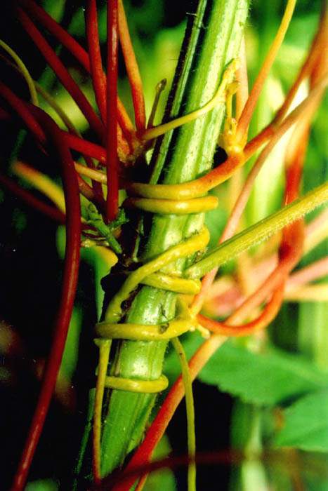
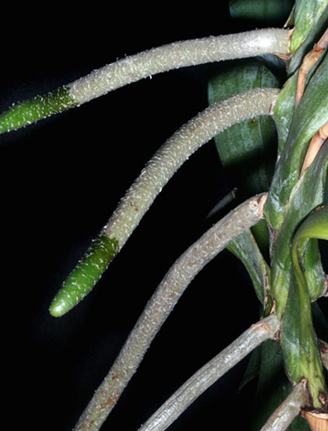
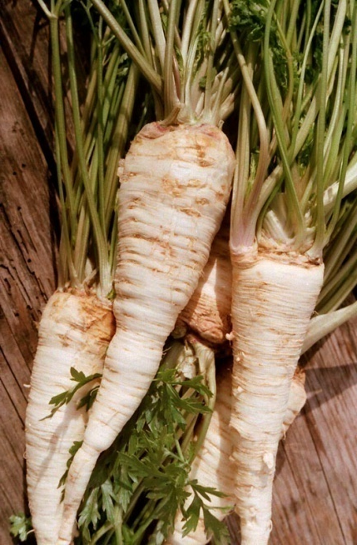
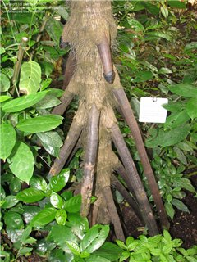
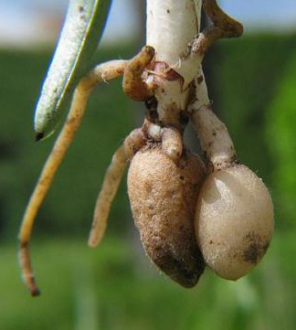
Лабораторна робота
“Видозміна коренів"

Slide 2
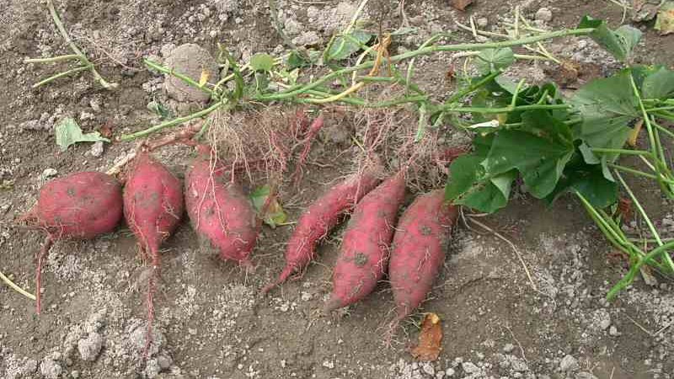
характеристика
Правила роботи
Інструкція виводиться при натисканні на ліву клавішу миші
Ваш вибір!
коренеплід
коренеплід
коренева шишка
коренева бульба
коренева шишка
коренева бульба
корен
коренева бульба
коренева шишка
коренева бульба
коренева шишка
коренева бульба
коренева шишка
коренева бульба
повітряний корінь
повітряний корінь
дихальний корінь
дихальний корінь
об'єкт для вивчення
корені-підпірки
(ходульні)
корені-підпірки
(ходульні)
корені-підпірки
(ходульні)
корені-підпірки
(ходульні)
корені-присоски
(гаусторії )
корені-присоски
(гаусторії )
Якщо натиснути на кнопку перший раз, у цьому вікні з'явиться характеристика видозміни кореня.
Наприклад : Додаткові корені, що розвиваються в багатьох тропічних орхідей і ліан, що живуть на стовбурах і гілках дерев. Звисаючи донизу, корені поглинають мінеральні речовини з вологого повітря тропічних лісів.
Щоб забрати характеристику видозміни кореня необхідно нажати на кнопку ще раз.
Переглядати теорію можна багаторазово.
Якщо Ви готові зробити вибір, натискайте на
відповідну кнопку .
Якщо вибрали правильно, побачите картинку дитини, що сміється!
Повторне натискання на кнопку забирає результат вибору.
Якщо Ваш вибір помилковий, то з'явиться малюнок дитини, що плаче.
Повторне натискання на кнопку забирає картинку плаксія.
стовпоподібні (опорні ) корені
Вдалої роботи!!!
стовпоподібні (опорні ) корені

Slide 3
характеристика
Лабораторна робота
«Видозміни коренів »
1
Ваш вибір!
коренеплід
коренеплід
коренева шишка
коренева бульба
коренева шишка
коренева бульба
повітряний корінь
повітряний корінь
дихальний корінь
дихальний корінь
корені-підпірки
(ходульні)
корені-підпірки
(ходульні)
корені-присоски
(гаусторії )
батат
корені-присоски
(гаусторії )
Видозміна кореня, пов'язана з посиленням запасаючої функції, що приводить до збільшення товщини кореня. У формуванні коренеплода поряд з головним коренем бере участь основа пагона
Видозміна кореня, пов'язана з посиленням запасаючої функції , що приводить до збільшення товщини кореня. Кореневі шишки утворюються при стовщенні додаткових коренів .
Додаткові корені, що розвиваються в багатьох тропічних орхідей і ліан, що живуть на стовбурах і гілках дерев. Звисаючи донизу, корені поглинають мінеральні речовини з вологого повітря тропічних лісів.
Характерні для деревних тропічних рослин, що живуть на заболочених ґрунтах. Розвиваються з підземних бічних коренів . Ростуть вертикально догори, піднімаючись над поверхнею заболоченого ґрунту або води. Добре розвинена система міжклітинників постачає рослину повітрям.
Ці додаткові корені ростуть від стовбурів вертикально донизу і служать опорою для рослин зі слабким стеблом і для тропічних дерев, що живуть у смузі припливу.
Характерні для рослин-паразитів, наприклад повитиці. Служать для проникнення в тіло рослини-хазяїна, звідки поглинають необхідні поживні речовини.
Для підтримки крони в повітряному середовищі утворюються додаткові корені, що ростуть вертикально донизу до ґрунту. Вони за формою нагадують стовпи.
стовпоподібні (опорні ) корені
стовпоподібні (опорні ) корені

Slide 4
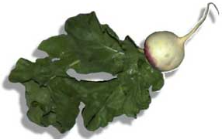
характеристика
Лабораторна робота
«Видозміни коренів »
2
Ваш вибір!
коренеплід
коренеплід
коренева шишка
коренева бульба
коренева шишка
коренева бульба
повітряний корінь
повітряний корінь
дихальний корінь
дихальний корінь
корені-підпірки
(ходульні)
корені-підпірки
(ходульні)
ріпа
корені-присоски
(гаусторії )
корені-присоски
(гаусторії )
Видозміна кореня, пов'язана з посиленням запасаючої функції, що приводить до збільшення товщини кореня. У формуванні коренеплода поряд з головним коренем бере участь основа пагона
Видозміна кореня, пов'язана з посиленням запасаючої функції , що приводить до збільшення товщини кореня. Кореневі шишки утворюються при стовщенні додаткових коренів .
Додаткові корені, що розвиваються в багатьох тропічних орхідей і ліан, що живуть на стовбурах і гілках дерев. Звисаючи донизу, корені поглинають мінеральні речовини з вологого повітря тропічних лісів.
Характерні для деревних тропічних рослин, що живуть на заболочених ґрунтах. Розвиваються з підземних бічних коренів . Ростуть вертикально догори, піднімаючись над поверхнею заболоченого ґрунту або води. Добре розвинена система міжклітинників постачає рослину повітрям
Ці додаткові корені ростуть від стовбурів вертикально донизу і служать опорою для рослин зі слабким стеблом і для тропічних дерев, що живуть у смузі припливу.
Характерні для рослин - паразитів, наприклад повитиці. Служать для проникнення в тіло рослини- хазяїна, звідки поглинають необхідні поживні речовини.
стовпоподібні (опорні ) корені
Для підтримки крони в повітряному середовищі утворюються додаткові корені, що ростуть вертикально донизу до ґрунту. Вони за формою нагадують стовпи.
стовпоподібні (опорні ) корені

Slide 5
характеристика
Лабораторна робота
«Видозміни коренів »
3
Ваш вибір!
коренеплід
коренеплід
коренева шишка
коренева бульба
коренева шишка
коренева бульба
повітряний корінь
повітряний корінь
дихальний корінь
дихальний корінь
корені-підпірки
(ходульні)
корені-підпірки
(ходульні)
корені-присоски
(гаусторії )
орхідеї
корені-присоски
(гаусторії )
Видозміна кореня, пов'язана з посиленням запасаючої функції, що приводить до збільшення товщини кореня. У формуванні коренеплода поряд з головним коренем бере участь основа пагона
Видозміна кореня, пов'язана з посиленням запасаючої функції , що приводить до збільшення товщини кореня. Кореневі шишки утворюються при стовщенні додаткових коренів .
Додаткові корені, що розвиваються в багатьох тропічних орхідей і ліан, що живуть на стовбурах і гілках дерев. Звисаючи донизу, корені поглинають мінеральні речовини з вологого повітря тропічних лісів.
Характерні для деревних тропічних рослин, що живуть на заболочених ґрунтах. Розвиваються з підземних бічних коренів . Ростуть вертикально догори, піднімаючись над поверхнею заболоченого ґрунту або води. Добре розвинена система міжклітинників постачає рослину повітрям.
Ці додаткові корені ростуть від стовбурів вертикально донизу і служать опорою для рослин зі слабким стеблом і для тропічних дерев, що живуть у смузі припливу.
Характерні для рослин - паразитів, наприклад повитиці. Служать для проникнення в тіло рослини - хазяїна, звідки поглинають необхідні поживні речовини.
Для підтримки крони в повітряному середовищі утворюються додаткові корені, що ростуть вертикально донизу до ґрунту. Вони за формою нагадують стовпи.
стовпоподібні (опорні ) корені
стовпоподібні (опорні ) корені

Slide 6
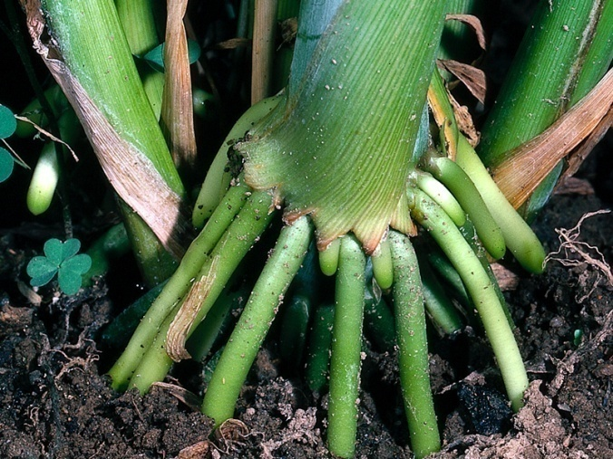
характеристика
Лабораторна робота
«Видозміни коренів »
4
Ваш вибір!
коренеплід
коренеплід
кукурудза
коренева шишка
коренева бульба
коренева шишка
коренева бульба
повітряний корінь
повітряний корінь
дихальний корінь
дихальний корінь
корені-підпірки
(ходульні)
корені-підпірки
(ходульні)
корені-присоски
(гаусторії )
корені-присоски
(гаусторії )
Видозміна кореня, пов'язана з посиленням запасаючої функції, що приводить до збільшення товщини кореня. У формуванні коренеплода поряд з головним коренем бере участь основа пагона
Видозміна кореня, пов'язана з посиленням запасаючої функції , що приводить до збільшення товщини кореня. Кореневі шишки утворюються при стовщенні додаткових коренів .оду наряду с главным корнем принимает основание побега1.
Додаткові корені, що розвиваються в багатьох тропічних орхідей і ліан, що живуть на стовбурах і гілках дерев. Звисаючи донизу, корені поглинають мінеральні речовини з вологого повітря тропічних лісів.
Характерні для деревних тропічних рослин, що живуть на заболочених ґрунтах. Розвиваються з підземних бічних коренів . Ростуть вертикально догори, піднімаючись над поверхнею заболоченого ґрунту або води. Добре розвинена система міжклітинників постачає рослину повітрям.
Ці додаткові корені ростуть від стовбурів вертикально донизу і служать опорою для рослин зі слабким стеблом і для тропічних дерев, що живуть у смузі припливу.
Характерні для рослин- паразитів, наприклад повитиці. Служать для проникнення в тіло рослини - хазяїна, звідки поглинають необхідні поживні речовини.
Для підтримки крони в повітряному середовищі утворюються додаткові корені, що ростуть вертикально донизу до ґрунту. Вони за формою нагадують стовпи.
стовпоподібні (опорні ) корені
стовпоподібні (опорні ) корені

Slide 7
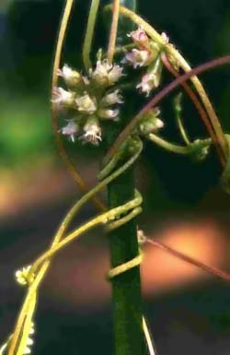
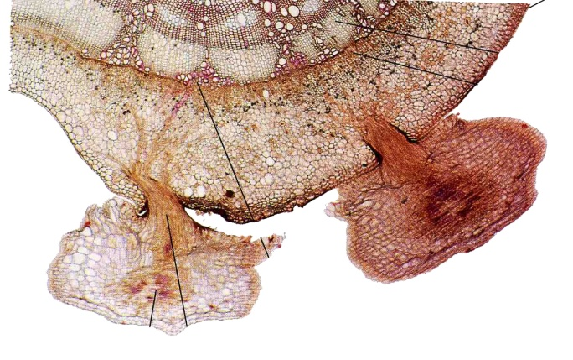
характеристика
Лабораторна робота
«Видозміни коренів »
5
Ваш вибір!
коренеплід
коренеплід
коренева шишка
коренева бульба
коренева шишка
коренева бульба
повітряний корінь
повітряний корінь
дихальний корінь
дихальний корінь
корені-підпірки
(ходульні)
повитиця (паразит)
корені-підпірки
(ходульні)
корені-присоски
(гаусторії )
корені-присоски
(гаусторії )
Видозміна кореня, пов'язана з посиленням запасаючої функції, що приводить до збільшення товщини кореня. У формуванні коренеплода поряд з головним коренем бере участь основа пагона
Видозміна кореня, пов'язана з посиленням запасаючої функції , що приводить до збільшення товщини кореня. Кореневі шишки утворюються при стовщенні додаткових коренів .оду наряду с главным корнем принимает основание побега1.
Додаткові корені, що розвиваються в багатьох тропічних орхідей і ліан, що живуть на стовбурах і гілках дерев. Звисаючи донизу, корені поглинають мінеральні речовини з вологого повітря тропічних лісів.
Характерні для деревних тропічних рослин, що живуть на заболочених ґрунтах. Розвиваються з підземних бічних коренів . Ростуть вертикально догори, піднімаючись над поверхнею заболоченого ґрунту або води. Добре розвинена система міжклітинників постачає рослину повітрям
Ці додаткові корені ростуть від стовбурів вертикально донизу і служать опорою для рослин зі слабким стеблом і для тропічних дерев, що живуть у смузі припливу.
Характерні для рослин- паразитів, наприклад повитиці. Служать для проникнення в тіло рослини- хазяїна, звідки поглинають необхідні поживні речовини.
Для підтримки крони в повітряному середовищі утворюються додаткові корені, що ростуть вертикально донизу до ґрунту. Вони за формою нагадують стовпи.
стовпоподібні (опорні ) корені
стовпоподібні (опорні ) корені

Slide 8
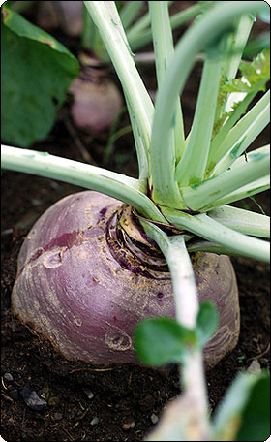
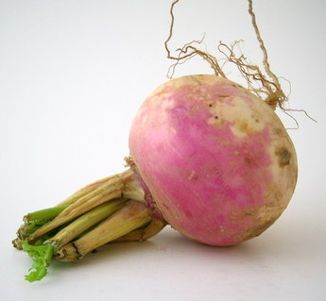
характеристика
Лабораторна робота
«Видозміни коренів »
6
Ваш вибір!
коренеплід
коренеплід
коренева шишка
коренева бульба
коренева шишка
коренева бульба
повітряний корінь
повітряний корінь
дихальний корінь
дихальний корінь
корені-підпірки
(ходульні)
корені-підпірки
(ходульні)
корені-присоски
(гаусторії )
бруква
корені-присоски
(гаусторії )
Видозміна кореня, пов'язана з посиленням запасаючої функції, що приводить до збільшення товщини кореня. У формуванні коренеплода поряд з головним коренем бере участь основа пагона
Видозміна кореня, пов'язана з посиленням запасаючої функції , що приводить до збільшення товщини кореня. Кореневі шишки утворюються при стовщенні додаткових коренів .оду наряду с главным корнем принимает основание побега1.
Додаткові корені, що розвиваються в багатьох тропічних орхідей і ліан, що живуть на стовбурах і гілках дерев. Звисаючи донизу, корені поглинають мінеральні речовини з вологого повітря тропічних лісів.
Характерні для деревних тропічних рослин, що живуть на заболочених ґрунтах. Розвиваються з підземних бічних коренів . Ростуть вертикально догори, піднімаючись над поверхнею заболоченого ґрунту або води. Добре розвинена система міжклітинників постачає рослину повітрям
Ці додаткові корені ростуть від стовбурів вертикально донизу і служать опорою для рослин зі слабким стеблом і для тропічних дерев, що живуть у смузі припливу.
Характерні для рослин - паразитів, наприклад повитиці. Служать для проникнення в тіло рослини- хазяїна, звідки поглинають необхідні поживні речовини.
Для підтримки крони в повітряному середовищі утворюються додаткові корені, що ростуть вертикально донизу до ґрунту. Вони за формою нагадують стовпи.
стовпоподібні (опорні ) корені
стовпоподібні (опорні ) корені

Slide 9
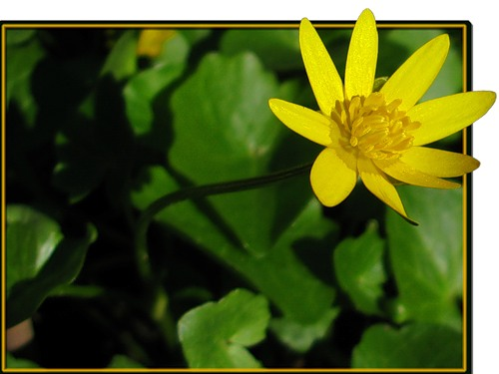
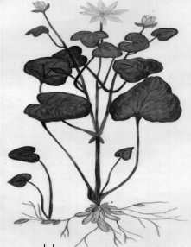
характеристика
Лабораторна робота
«Видозміни коренів »
7
Ваш вибір!
коренеплід
коренеплід
коренева шишка
коренева бульба
коренева шишка
коренева бульба
повітряний корінь
повітряний корінь
дихальний корінь
дихальний корінь
корені-підпірки
(ходульні)
корені-підпірки
(ходульні)
корені-присоски
(гаусторії )
пшінка
корені-присоски
(гаусторії )
Видозміна кореня, пов'язана з посиленням запасаючої функції, що приводить до збільшення товщини кореня. У формуванні коренеплода поряд з головним коренем бере участь основа пагона
Видозміна кореня, пов'язана з посиленням запасаючої функції , що приводить до збільшення товщини кореня. Кореневі шишки утворюються при стовщенні додаткових коренів .оду наряду с главным корнем принимает основание побега1.
Додаткові корені, що розвиваються в багатьох тропічних орхідей і ліан, що живуть на стовбурах і гілках дерев. Звисаючи донизу, корені поглинають мінеральні речовини з вологого повітря тропічних лісів.
Характерні для деревних тропічних рослин, що живуть на заболочених ґрунтах. Розвиваються з підземних бічних коренів . Ростуть вертикально догори, піднімаючись над поверхнею заболоченого ґрунту або води. Добре розвинена система міжклітинників постачає рослину повітрям.
Ці додаткові корені ростуть від стовбурів вертикально донизу і служать опорою для рослин зі слабким стеблом і для тропічних дерев, що живуть у смузі припливу.
Характерні для рослин- паразитів, наприклад повитиці. Служать для проникнення в тіло рослини- хазяїна, звідки поглинають необхідні поживні речовини.
Для підтримки крони в повітряному середовищі утворюються додаткові корені, що ростуть вертикально донизу до ґрунту. Вони за формою нагадують стовпи.
стовпоподібні (опорні ) корені
стовпоподібні (опорні ) корені

Slide 10
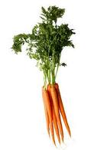
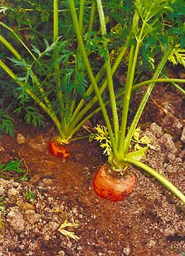
характеристика
Лабораторна робота
«Видозміни коренів »
8
Ваш вибір!
коренеплід
коренеплід
коренева шишка
коренева бульба
коренева шишка
коренева бульба
повітряний корінь
повітряний корінь
дихальний корінь
дихальний корінь
корені-підпірки
(ходульні)
корені-підпірки
(ходульні)
морква
корені-присоски
(гаусторії )
корені-присоски
(гаусторії )
Видозміна кореня, пов'язана з посиленням запасаючої функції , що приводить до збільшення товщини кореня. Кореневі шишки утворюються при стовщенні додаткових коренів .оду наряду с главным корнем принимает основание побега.
Видозміна кореня, пов'язана з посиленням запасаючої функції, що приводить до збільшення товщини кореня. У формуванні коренеплода поряд з головним коренем бере участь основа пагона
Додаткові корені, що розвиваються в багатьох тропічних орхідей і ліан, що живуть на стовбурах і гілках дерев. Звисаючи донизу, корені поглинають мінеральні речовини з вологого повітря тропічних лісів.
Характерні для деревних тропічних рослин, що живуть на заболочених ґрунтах. Розвиваються з підземних бічних коренів . Ростуть вертикально догори, піднімаючись над поверхнею заболоченого ґрунту або води. Добре розвинена система міжклітинників постачає рослину повітрям
Ці додаткові корені ростуть від стовбурів вертикально донизу і служать опорою для рослин зі слабким стеблом і для тропічних дерев, що живуть у смузі припливу.
Характерні для рослин- паразитів, наприклад повитиці. Служать для проникнення в тіло рослини- хазяїна, звідки поглинають необхідні поживні речовини.
Для підтримки крони в повітряному середовищі утворюються додаткові корені, що ростуть вертикально донизу до ґрунту. Вони за формою нагадують стовпи.
стовпоподібні (опорні ) корені
стовпоподібні (опорні ) корені

Slide 11
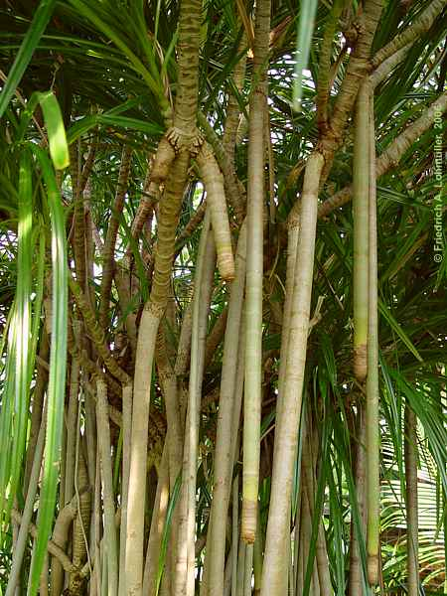
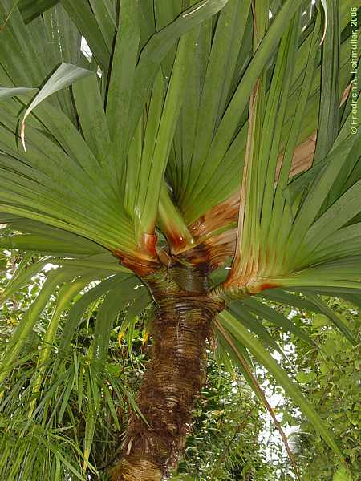
характеристика
Лабораторна робота
«Видозміни коренів »
9
Ваш вибір!
коренеплід
коренеплід
коренева шишка
коренева бульба
коренева шишка
коренева бульба
повітряний корінь
повітряний корінь
дихальний корінь
дихальний корінь
корені-підпірки
(ходульні)
корені-підпірки
(ходульні)
панданус
панданус
корені-присоски
(гаусторії )
корені-присоски
(гаусторії )
Видозміна кореня, пов'язана з посиленням запасаючої функції, що приводить до збільшення товщини кореня. У формуванні коренеплода поряд з головним коренем бере участь основа пагона
Видозміна кореня, пов'язана з посиленням запасаючої функції , що приводить до збільшення товщини кореня. Кореневі шишки утворюються при стовщенні додаткових коренів .оду наряду с главным корнем принимает основание побега1.
Додаткові корені, що розвиваються в багатьох тропічних орхідей і ліан, що живуть на стовбурах і гілках дерев. Звисаючи донизу, корені поглинають мінеральні речовини з вологого повітря тропічних лісів.
Характерні для деревних тропічних рослин, що живуть на заболочених ґрунтах. Розвиваються з підземних бічних коренів . Ростуть вертикально догори, піднімаючись над поверхнею заболоченого ґрунту або води. Добре розвинена система міжклітинників постачає рослину повітрям.
Ці додаткові корені ростуть від стовбурів вертикально донизу і служать опорою для рослин зі слабким стеблом і для тропічних дерев, що живуть у смузі припливу.
Характерні для рослин- паразитів, наприклад повитиці. Служать для проникнення в тіло рослини- хазяїна, звідки поглинають необхідні поживні речовини.
Для підтримки крони в повітряному середовищі утворюються додаткові корені, що ростуть вертикально донизу до ґрунту. Вони за формою нагадують стовпи.
стовпоподібні (опорні ) корені
стовпоподібні (опорні ) корені

Slide 12
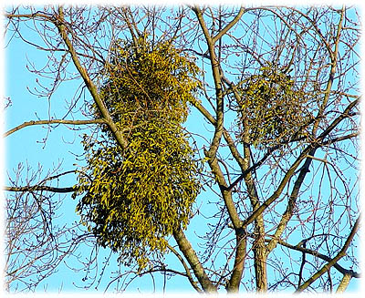
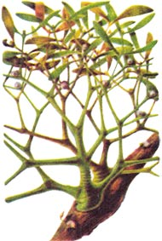
характеристика
Лабораторна робота
«Видозміни коренів »
10
Ваш вибір!
коренеплід
коренеплід
коренева шишка
коренева бульба
коренева шишка
коренева бульба
Для підтримки крони в повітряному середовищі утворюються додаткові корені, що ростуть вертикально донизу до ґрунту. Вони за формою нагадують стовпи.ают столбы.
повітряний корінь
повітряний корінь
дихальний корінь
дихальний корінь
корені-підпірки
(ходульні)
корені-підпірки
(ходульні)
корені-присоски
(гаусторії )
омела (паразит)
корені-присоски
(гаусторії )
Видозміна кореня, пов'язана з посиленням запасаючої функції, що приводить до збільшення товщини кореня. У формуванні коренеплода поряд з головним коренем бере участь основа пагона
Видозміна кореня, пов'язана з посиленням запасаючої функції , що приводить до збільшення товщини кореня. Кореневі шишки утворюються при стовщенні додаткових коренів .оду наряду с главным корнем принимает основание побега1.
Додаткові корені, що розвиваються в багатьох тропічних орхідей і ліан, що живуть на стовбурах і гілках дерев. Звисаючи донизу, корені поглинають мінеральні речовини з вологого повітря тропічних лісів.
Характерні для деревних тропічних рослин, що живуть на заболочених ґрунтах. Розвиваються з підземних бічних коренів . Ростуть вертикально догори, піднімаючись над поверхнею заболоченого ґрунту або води. Добре розвинена система міжклітинників постачає рослину повітрям
Ці додаткові корені ростуть від стовбурів вертикально донизу і служать опорою для рослин зі слабким стеблом і для тропічних дерев, що живуть у смузі припливу.вьев, живущих в полосе прилива.
Характерні для рослин- паразитів, наприклад повитиці. Служать для проникнення в тіло рослини- хазяїна, звідки поглинають необхідні поживні речовини.димые питательные вещества.
стовпоподібні (опорні ) корені
стовпоподібні (опорні ) корені

Slide 13
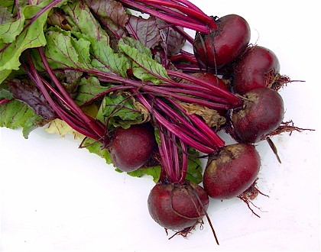
характеристика
Лабораторна робота
«Видозміни коренів »
11
Ваш вибір!
коренеплід
коренеплід
коренева шишка
коренева бульба
коренева шишка
коренева бульба
повітряний корінь
повітряний корінь
дихальний корінь
дихальний корінь
корені-підпірки
(ходульні)
корені-підпірки
(ходульні)
буряк
корені-присоски
(гаусторії )
корені-присоски
(гаусторії )
Видозміна кореня, пов'язана з посиленням запасаючої функції, що приводить до збільшення товщини кореня. У формуванні коренеплода поряд з головним коренем бере участь основа пагона
Видозміна кореня, пов'язана з посиленням запасаючої функції , що приводить до збільшення товщини кореня. Кореневі шишки утворюються при стовщенні додаткових коренів .оду наряду с главным корнем принимает основание побега.
Додаткові корені, що розвиваються в багатьох тропічних орхідей і ліан, що живуть на стовбурах і гілках дерев. Звисаючи донизу, корені поглинають мінеральні речовини з вологого повітря тропічних лісів.
Характерні для деревних тропічних рослин, що живуть на заболочених ґрунтах. Розвиваються з підземних бічних коренів . Ростуть вертикально догори, піднімаючись над поверхнею заболоченого ґрунту або води. Добре розвинена система міжклітинників постачає рослину повітрям
Ці додаткові корені ростуть від стовбурів вертикально донизу і служать опорою для рослин зі слабким стеблом і для тропічних дерев, що живуть у смузі припливу.
Характерні для рослин- паразитів, наприклад повитиці. Служать для проникнення в тіло рослини- хазяїна, звідки поглинають необхідні поживні речовини.
Для підтримки крони в повітряному середовищі утворюються додаткові корені, що ростуть вертикально донизу до ґрунту. Вони за формою нагадують стовпи.ают столбы.
стовпоподібні (опорні ) корені
стовпоподібні (опорні ) корені

Slide 14
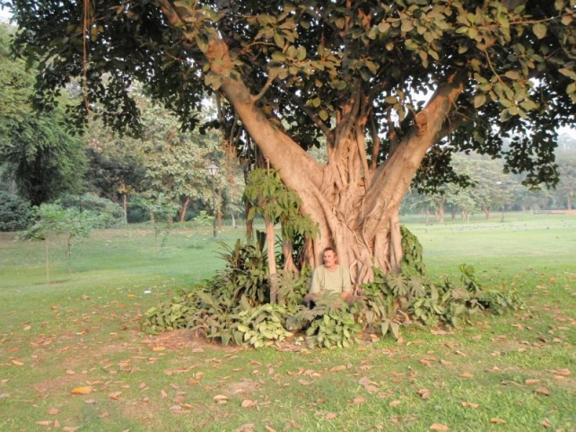
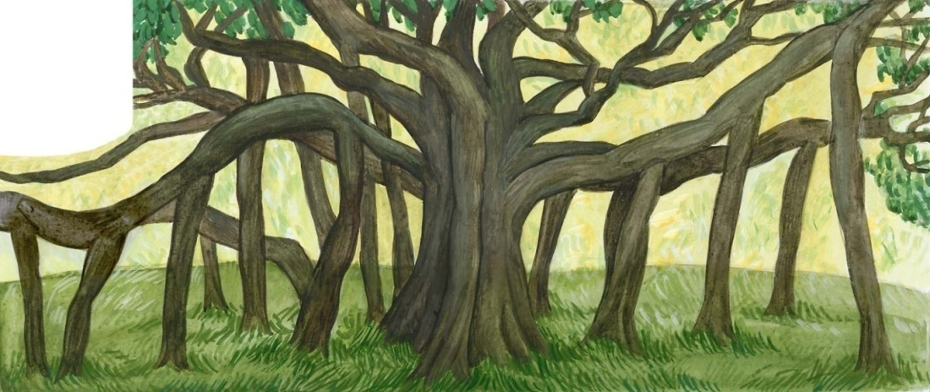
характеристика
Лабораторна робота
«Видозміни коренів »
12
Ваш вибір!
коренеплід
коренеплід
коренева шишка
коренева бульба
баньян
коренева шишка
коренева бульба
повітряний корінь
повітряний корінь
дихальний корінь
дихальний корінь
корені-підпірки
(ходульні)
корені-підпірки
(ходульні)
корені-присоски
(гаусторії )
корені-присоски
(гаусторії )
Видозміна кореня, пов'язана з посиленням запасаючої функції, що приводить до збільшення товщини кореня. У формуванні коренеплода поряд з головним коренем бере участь основа пагона
Видозміна кореня, пов'язана з посиленням запасаючої функції , що приводить до збільшення товщини кореня. Кореневі шишки утворюються при стовщенні додаткових коренів .оду наряду с главным корнем принимает основание побега1.
Додаткові корені, що розвиваються в багатьох тропічних орхідей і ліан, що живуть на стовбурах і гілках дерев. Звисаючи донизу, корені поглинають мінеральні речовини з вологого повітря тропічних лісів.
Характерні для деревних тропічних рослин, що живуть на заболочених ґрунтах. Розвиваються з підземних бічних коренів . Ростуть вертикально догори, піднімаючись над поверхнею заболоченого ґрунту або води. Добре розвинена система міжклітинників постачає рослину повітрям.
Ці додаткові корені ростуть від стовбурів вертикально донизу і служать опорою для рослин зі слабким стеблом і для тропічних дерев, що живуть у смузі припливу.
Характерні для рослин- паразитів, наприклад повитиці. Служать для проникнення в тіло рослини- хазяїна, звідки поглинають необхідні поживні речовини.
Для підтримки крони в повітряному середовищі утворюються додаткові корені, що ростуть вертикально донизу до ґрунту. Вони за формою нагадують стовпи.
стовпоподібні (опорні ) корені
стовпоподібні (опорні ) корені

Slide 15
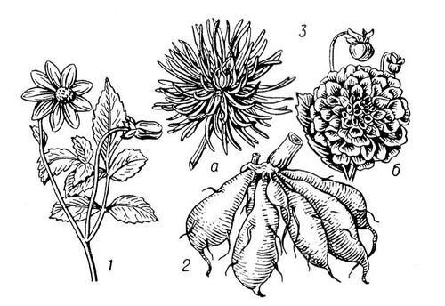
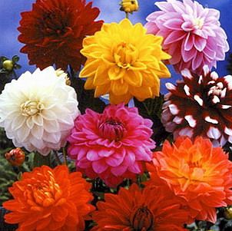
характеристика
Лабораторна робота
«Видозміни коренів »
13
Ваш вибір!
коренеплід
коренеплід
коренева шишка
коренева бульба
коренева шишка
коренева бульба
повітряний корінь
повітряний корінь
дихальний корінь
дихальний корінь
корені-підпірки
(ходульні)
корені-підпірки
(ходульні)
корені-присоски
(гаусторії )
корені-присоски
(гаусторії )
Видозміна кореня, пов'язана з посиленням запасаючої функції, що приводить до збільшення товщини кореня. У формуванні коренеплода поряд з головним коренем бере участь основа пагона
Видозміна кореня, пов'язана з посиленням запасаючої функції , що приводить до збільшення товщини кореня. Кореневі шишки утворюються при стовщенні додаткових коренів .оду наряду с главным корнем принимает основание побега1.
Додаткові корені, що розвиваються в багатьох тропічних орхідей і ліан, що живуть на стовбурах і гілках дерев. Звисаючи донизу, корені поглинають мінеральні речовини з вологого повітря тропічних лісів.
Характерні для деревних тропічних рослин, що живуть на заболочених ґрунтах. Розвиваються з підземних бічних коренів . Ростуть вертикально догори, піднімаючись над поверхнею заболоченого ґрунту або води. Добре розвинена система міжклітинників постачає рослину повітрям.
Ці додаткові корені ростуть від стовбурів вертикально донизу і служать опорою для рослин зі слабким стеблом і для тропічних дерев, що живуть у смузі припливу.
Характерні для рослин- паразитів, наприклад повитиці. Служать для проникнення в тіло рослини- хазяїна, звідки поглинають необхідні поживні речовини.
Для підтримки крони в повітряному середовищі утворюються додаткові корені, що ростуть вертикально донизу до ґрунту. Вони за формою нагадують стовпи.
стовпоподібні (опорні ) корені
стовпоподібні (опорні ) корені

Slide 16
характеристика
Лабораторна робота
«Видозміни коренів »
14
Ваш вибір!
коренеплід
коренеплід
коренева шишка
коренева бульба
коренева шишка
коренева бульба
повітряний корінь
повітряний корінь
дихальний корінь
дихальний корінь
корені-підпірки
(ходульні)
корені-підпірки
(ходульні)
корені-присоски
(гаусторії )
болотний кипарис
корені-присоски
(гаусторії )
Видозміна кореня, пов'язана з посиленням запасаючої функції, що приводить до збільшення товщини кореня. У формуванні коренеплода поряд з головним коренем бере участь основа пагона
Видозміна кореня, пов'язана з посиленням запасаючої функції , що приводить до збільшення товщини кореня. Кореневі шишки утворюються при стовщенні додаткових коренів .оду наряду с главным корнем принимает основание побега1.
Додаткові корені, що розвиваються в багатьох тропічних орхідей і ліан, що живуть на стовбурах і гілках дерев. Звисаючи донизу, корені поглинають мінеральні речовини з вологого повітря тропічних лісів.
Характерні для деревних тропічних рослин, що живуть на заболочених ґрунтах. Розвиваються з підземних бічних коренів . Ростуть вертикально догори, піднімаючись над поверхнею заболоченого ґрунту або води. Добре розвинена система міжклітинників постачає рослину повітрям.
Ці додаткові корені ростуть від стовбурів вертикально донизу і служать опорою для рослин зі слабким стеблом і для тропічних дерев, що живуть у смузі припливу.
Характерні для рослин- паразитів, наприклад повитиці. Служать для проникнення в тіло рослини- хазяїна, звідки поглинають необхідні поживні речовини.
Для підтримки крони в повітряному середовищі утворюються додаткові корені, що ростуть вертикально донизу до ґрунту. Вони за формою нагадують стовпи.
стовпоподібні (опорні ) корені
стовпоподібні (опорні ) корені

Slide 17
Лабораторна робота
«Видозміни коренів »
Батат: http://www.kumushka.com/kitchen/1706-batat-sladkij-kartofel.html
http://www.floranimal.ru/pages/flora/b/6742.html
ріпа: http://www.cofe.ru/garden/article.asp?heading=46&article=7101
Брюква: http://www.restaurantwidow.com/eat_local_challenge/
Морква: http://www.vipobed.ru/lib/195
http://gazeta.aif.ru/online/dacha/123/03_02
буряк: http://www.regionalfood.com.au/produce/archive/aug05.htm
пшінка: http://www.eco.nw.ru/lib/data/08/4/020408.htm
http://fotki.yandex.ru/users/arctium/view/74133?page=0
георгин: http://www.liveinternet.ru/community/2585849/post83254558/
кукурудза: http://www.liveinternet.ru/
панданус: http://www.f-lohmueller.de/botanic/Pandanaceae/
Баньян: http://blogs.privet.ru/community/rastenia_riadom
Омела: http://www.diary.ru/~omela-v/p37908552.htm
Повитиця: http://1df.info/archives/category/primorskie
весела дитина: http://animashky.ru/flist/obludi/72/278.gif
Дитина, що плаче http://animashky.ru/flist/obludi/72/282.gif
Орхідея й болотний кипарис: Фільм ВВС "Невидиме життя рослин"

